Slide 1




Slide 2

Geometria Analítica
3º termo do Ensino Médio – Parte I

Slide 3
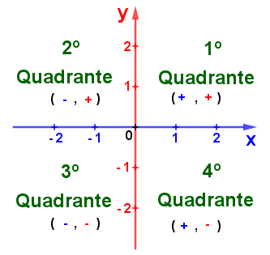


Plano cartesiano
Eixo das ordenadas
(vertical) $⇒$ eixo $y$
Eixo das abscissas
(horizontal) $⇒$ eixo $x$
Fonte: Elaborado pela autora.

Slide 4
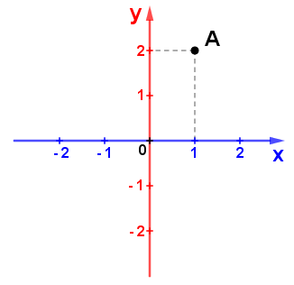


Representação de pontos
Ponto $⇒$ par ordenado $⇒\left(x ,y\right)$ $⇒$ (abscissa, ordenada)
A (1, 2)
Origem
O (0, 0)
Sobre o eixo $x$
(x, 0)
Sobre o eixo $y$
(0, y)
Fonte: Elaborado pela autora.

Slide 5
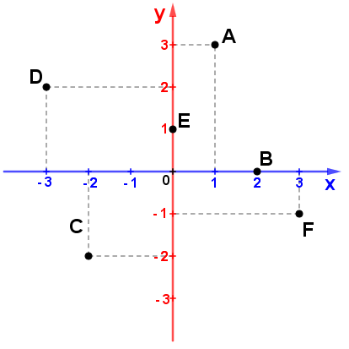
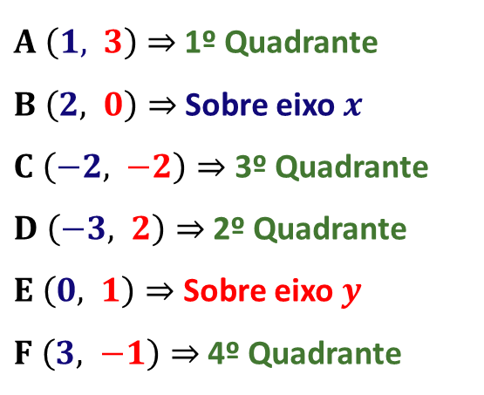
Exemplo 1
Escreva as coordenadas dos pontos representados no plano cartesiano dado abaixo.
$A \left(1, 3\right)$ $⇒$ 1º Quadrante
$B \left(2, 0\right)⇒$ Sobre eixo $x$
$C \left(−2, −2\right)⇒$ 3º Quadrante
$D \left(−3, 2\right)⇒$ 2º Quadrante
$E \left(0, 1\right)⇒$ Sobre eixo $y$
$F \left(3, −1\right)⇒$ 4º Quadrante
Fonte: Elaborado pela autora.

Slide 6
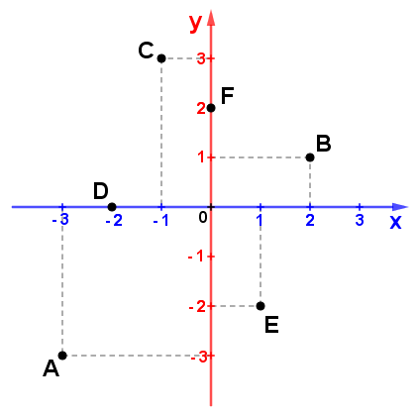
Atividade 1
Escreva as coordenadas dos pontos representados no plano cartesiano dado abaixo.
Fonte: Elaborado pela autora.

Slide 7
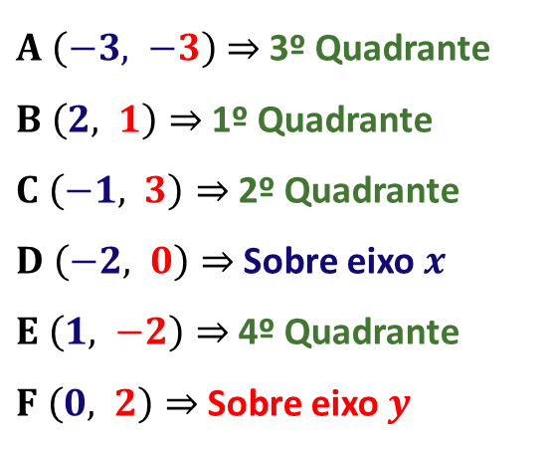
Resolução da atividade 1
$A \left(−3, −3\right)$ $⇒$ 3º Quadrante
$B \left(2, 1\right)⇒$ 1º Quadrante $C \left(−1, 3\right)⇒$ 2º Quadrante
$D \left(−2, 0\right)⇒$ Sobre eixo $x$
$E \left(1, −2\right)⇒$ 4º Quadrante $F \left(0, 2\right)⇒$ Sobre eixo $y$
Fonte: Elaborado pela autora.

Slide 8
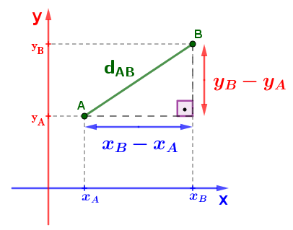

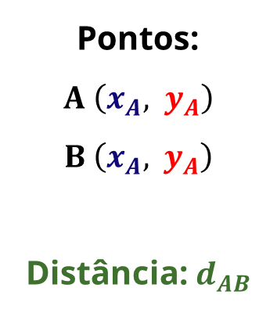
Distância entre dois pontos
Pontos:
$$A \left(x_{A}, { y}_{A}\right)$$
$$B \left(x_{A},{ y}_{A}\right)$$
Distância: $d_{AB}$
Fonte: Elaborado pela autora.
$$d_{AB}=\sqrt{{\left(x_{B}−x_{A}\right)}^{2}+{\left(y_{B}−y_{A}\right)}^{2}}$$

Slide 9
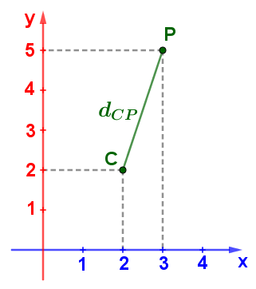
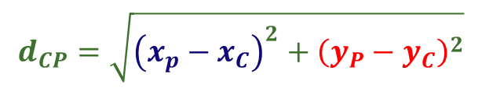
Exemplo 2
Encontre a distância entre as estações de metrô Consolação, representada pelo ponto $C$, e Paraíso, representada pelo ponto $P$.
$$d_{CP}=\sqrt{{\left(x_{p}−x_{C}\right)}^{2}+{\left(y_{P}−y_{C}\right)}^{2}}$$
Fonte: Elaborado pela autora.

Slide 10
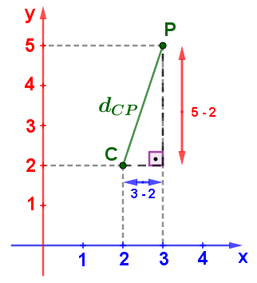
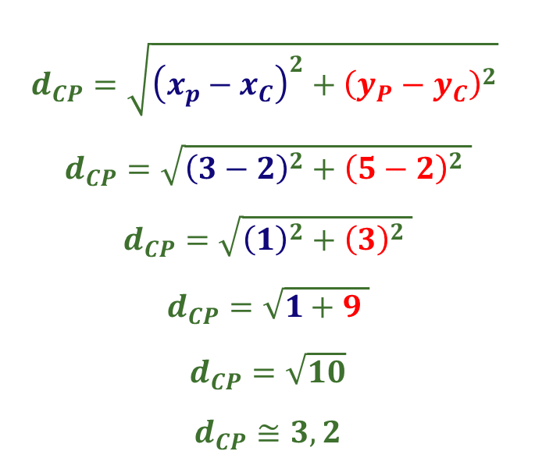

Resolução do exemplo 2
$$d_{CP}=\sqrt{{\left(x_{p}−x_{C}\right)}^{2}+{\left(y_{P}−y_{C}\right)}^{2}}$$
$$d_{CP}=\sqrt{{\left(3−2\right)}^{2}+{\left(5−2\right)}^{2} }$$
$$d_{CP}=\sqrt{{\left(1\right)}^{2}+{\left(3\right)}^{2} }$$
$$d_{CP}=\sqrt{1+9 }$$
$$d_{CP}=\sqrt{10}$$
$$d_{CP}≅3,2$$
$C \left(2, 2\right)$ e $P \left(3, 5\right)$
Aproximadamente 3,2 quilômetros de distância.
Fonte: Elaborado pela autora.

Slide 11
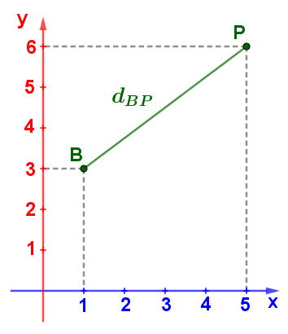

Atividade 2
Encontre a distância entre as estações de metrô Belém, representada pelo ponto $B$, e Penha, representada pelo ponto $P$.
$$d_{BP}=\sqrt{{\left(x_{p}−x_{B}\right)}^{2}+{\left(y_{P}−y_{B}\right)}^{2}}$$
Fonte: Elaborado pela autora.

Slide 12
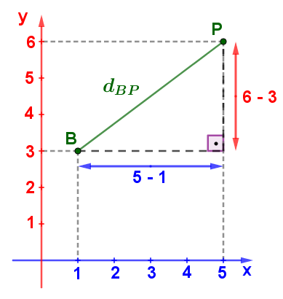

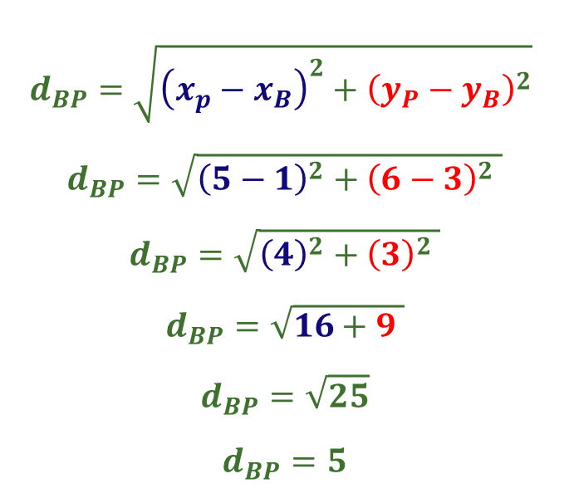
Resolução da atividade 2
$$d_{BP}=\sqrt{{\left(x_{p}−x_{B}\right)}^{2}+{\left(y_{P}−y_{B}\right)}^{2}}$$
$$d_{BP}=\sqrt{{\left(5−1\right)}^{2}+{\left(6−3\right)}^{2} }$$
$$d_{BP}=\sqrt{{\left(4\right)}^{2}+{\left(3\right)}^{2} }$$
$$d_{BP}=\sqrt{16+9 }$$
$$d_{BP}=\sqrt{25}$$
$$d_{BP}=5$$
$B \left(1, 3\right)$ e $P \left(5, 6\right)$
Distância de 5 quilômetros.
Fonte: Elaborado pela autora.

Slide 13
Agradecemos sua participação!
Bons estudos!

